Slide 1
Microsoft Azure
Kosten & Sicherheit
Peter Kirchner Technical Evangelist Microsoft Deutschland GmbH

Slide 2








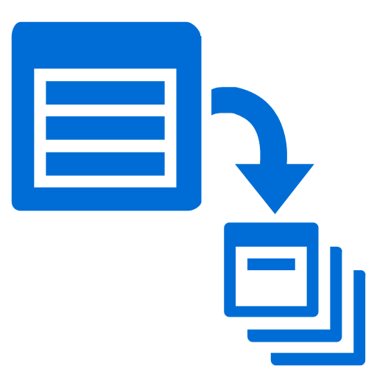











































Platform Services
Security & Management
Compute
Web and Mobile
Developer Services
Hybrid
Operations
Cloud
Services
Service
Fabric
Web Apps
API
Apps
API
Management
Visual Studio
Azure SDK
Portal
Azure AD
Connect Health
Batch
Remote App
Mobile
Apps
Logic
Apps
Notification
Hubs
Team Project
Application
Insights
Active
Directory
AD Privileged
Identity
Management
Multi-Factor
Authentication
Integration
Analytics & IoT
Data
Backup
Storage
Queues
Biztalk
Services
Automation
HDInsight
Machine
Learning
SQL
Database
SQL Data
Warehouse
Operational
Insights
Hybrid
Connections
Service
Bus
Key Vault
Data
Factory
Event
Hubs
Redis
Cache
Search
Import/Export
Store /
Marketplace
Media & CDN
Site
Recovery
Stream
Analytics
Mobile
Engagement
DocumentDB
Tables
VM Image Gallery
& VM Depot
Media
Services
Content Delivery
Network (CDN)
StorSimple
Infrastructure Services
Compute
Storage
Networking
Virtual Machines
Containers
BLOB Storage
Azure Files
Premium Storage
Virtual Network
Load Balancer
DNS
Express
Route
Traffic Manager
VPN Gateway
Application Gateway
Datacenter Infrastructure (24 Regions, 22 Online)

Slide 3
Kosten
Azure.com
Preisübersicht
Preisrechner
Beispiele
Webseite mit SSL und 1 bis 2 Instanzen (mit und ohne SLA)
VMs Testlab (mit und ohne SLA)
Backup (viele und wenig Instanzen)
Herangehensweise zeigen, wie man auf die Kosten kommt.

Slide 4
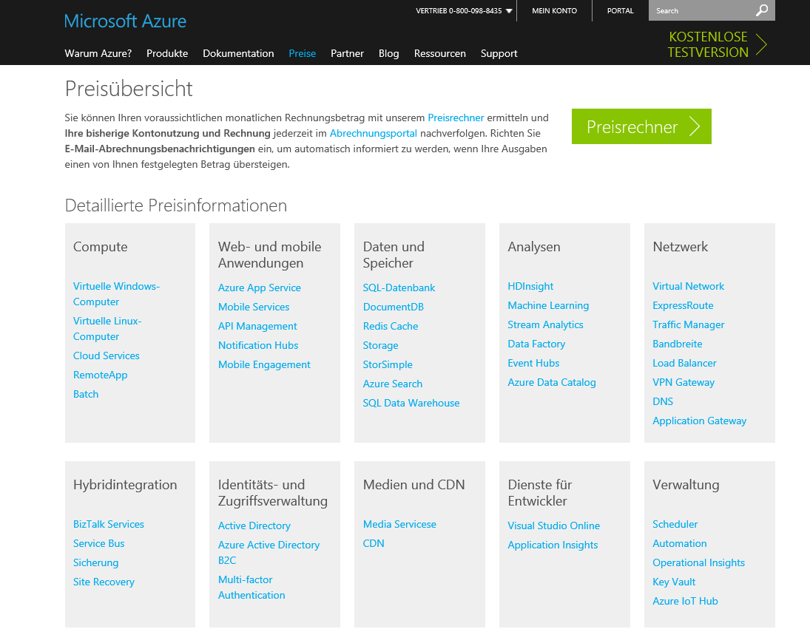

Slide 5
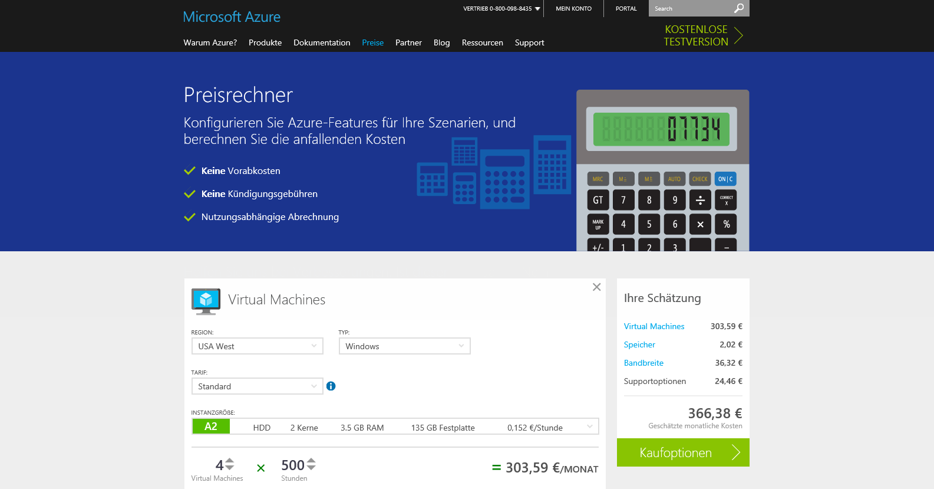

Slide 6
Test Labs (mit MSDN Ultimate) (Stand 11.10.2015)
Komponente | Details | Kosten | Kosten / 10h
Domain Controller | VM Klein (A1, Basis) 1 Kern, 1,75 GB RAM | €0,0431 / Stunde (40% Rabatt) | €0,431
SQL Server | VM Groß (A3, Basis) 4 Kerne, 7 GB RAM | €0,1721 / Stunde (40% Rabatt) | €1,721
SharePoint Server | VM Extra groß (A4, Basis) 8 Kerne, 14 GB RAM | €0,3441 / Stunde (40% Rabatt) | €3,441
Speicher | ca. 60 GB (Page Blob) (lokal redundant) | €0,0422 / GB / Monat | €0,0844 pro Tag (€2,532 / Monat)
Speichertransaktionen | Weit unter 1.000.000 Transaktionen | €0,0031 / 100.000 Transaktionen | €0,031
VPN-Gateway | 1 Gateway (Basis) | €0,0304 / Gateway-Verfügbarkeit / Stunde | €0,304
Traffic | Unter 5 GB | Die ersten 5 GB: kostenlos | €0,00
Summe |  |  | €6,0124 für 10h
Notes:
http://azure.microsoft.com/de-de/offers/ms-azr-0063p

Slide 7
Professionelle Webseite (PAYG) (Stand 30.06.2014)
Komponente | Details | Kosten | Kosten / 10h
Hauptzeit (8 – 20 Uhr) 10x Web App (App Service) | Standard, S2 | €0,0844 / Stunde | €0,
Nebenzeit (20 – 8 Uhr) 3x Web App (App Service) | Standard, S2 | €0,0844 / Stunde
Speicher | ca. 60 GB (lokal redundant) | €0,038 / GB / Monat | €2,28 / Monat
Speichertransaktionen | Weit unter 1.000.000 Transaktionen | €0,004 / 100.000 Transaktionen | €0,04
Traffic | 10 TB | Unter 5 GB: kostenlos | €0,
Summe |  |  | €5,456 für 10h
Notes:
PAYG = Pay-as-you-go, Verbrauchstarif

Slide 8
Azure Backup (PAYG) (Stand 11.10.2015)
Komponente | Details | Kosten | Kosten / 10h
Geschützte Instanzen bis 50 GB Daten |  | €0,038 / Monat | €0,38
Geschützte Instanzen zwischen 50 GB und 500 GB Daten |  | €0,152 / Stunde (40% Rabatt) | €1,52
Geschützte Instanzen größer als 500 GB Daten |  | €0,304 / Stunde (40% Rabatt) | €3,04
Speicher | ca. 60 GB (lokal redundant) | €0,038 / GB / Monat | €0,076 pro Tag (€2,28 / Monat)
Traffic | Unter 5 GB | Unter 5 GB: kostenlos | €0,00
Summe |  |  | €5,456 für 10h
Notes:
PAYG = Pay-as-you-go, Verbrauchstarif

Slide 9
Sicherheit
Datenschutz
Datensicherheit
Verschlüsselung
CloudLink, Azure KeyVault

